Slide 1
Evidence-informed kleuteronderwijs in Vlaanderen
Astrid Cornelis & Helena Taelman
Met steun van…

Slide 2
Doel van kleutergewijs
Wekelijks schrijven lerarenopleiders nieuwe blogberichten over onderzoek en innovatie, met extra aandacht voor diversiteit en sociale inclusie in de kleuterklas. Ter inspiratie.
Blogs over onderzoek
Blogs over innovatie
Blogs over reflectie

Slide 3
Europees netwerk
Vlaamse blog: Kleutergewijs.be
Europese Blog: EarlyYearsBlog.eu
Nederlandse blog: EarlyYearsBlog.nl
Portugese blog: PrimeirosAnos.pt
Poolse blog: CzymSkorupka.edu.pl
(Europees project BECERID: Erasmus KA2+, 2017-2020)

Slide 4
Impact
2732 e-mailvolgers en 4470 volgers via Facebook
Berichten worden gebruikt in de lessen, gelezen door kleuterleraren, studenten gaan aan de slag met inhoud van blogberichten op stage, benut door pedagogisch begeleiders, etc.
Lerend netwerk…

Slide 5
Hoe werken aan evidence-informed kleuteronderwijs?
Straffe data als vertrekpunt
Onderzoeksinzichten verbinden met alternatieve praktijken
Bij blijven bij de onderzoeksactualiteit
Aandacht voor implementatie
Wat met hypes?
Notes:
Inleiding: 5 minuten
Straffe data: 5 minuten
Alternatieve praktijken: 5 minuten
Onderzoeksactualiteit: 10 minuten > 5 minuten
Aandacht voor implementatie: 7 minuten > 5 minuten
Hypes: 15 minuten

Slide 6
Straffe data als vertrekpunt
Notes:
Met Kleutergewijs willen we onderzoeksgegevens benutten om de kwaliteit in de kleuterklaspraktijk te verhogen. ​
We willen bevindingen uit de wetenschappelijke literatuur op een laagdrempelige manier tot in de leraarskamer brengen. We vertalen de bevindingen naar bruikbare tips, naar vragen die aanzetten tot reflectie, …

Slide 7
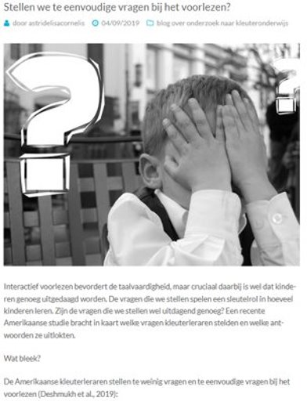
Stellen we te eenvoudige vragen bij het voorlezen?
https://kleutergewijs.wordpress.com/2019/09/04/stellen-we-te-eenvoudige-vragen-bij-het-voorlezen/
Deshmukh R. S., Zucker T. A., Tambyraja S. R., Pentimonti J. M., Bowles R. P., Justice L. M. (2019). Teachers’ use of questions during shared book reading: Relations to child responses. Early Childhood Research Quarterly, 49, 59-68.
Notes:
​

Slide 8
Hoeveel % van de tussenkomsten zijn vragen?
24%
44%
64%

Slide 9
Hoeveel % van de tussenkomsten zijn vragen?
24%
44%
64%

Slide 10
Hoeveel % van de gestelde vragen wordt juist beantwoord?
51%
85%
95%

Slide 11
Hoeveel % van de gestelde vragen wordt juist beantwoord?
51%
85%
95%

Slide 12
Hoeveel % van de vragen zijn ja/nee-vragen?
32%
52%
72%

Slide 13
Hoeveel % van de vragen zijn ja/nee-vragen?
32%
52%
72%

Slide 14
Hoeveel % van de vragen lokt slechts één antwoord uit?
23 %
43 %
63 %

Slide 15
Hoeveel % van de vragen lokt slechts één antwoord uit?
23 %
43 %
63 %

Slide 16
Hoe zorgen voor een meer uitdagende vraagstelling?

Slide 17
Stel meer waarom- en hoe-vragen

Slide 18
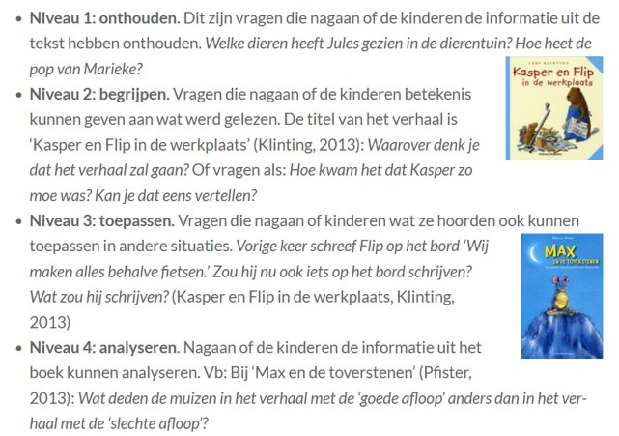
Vraagstelling op verschillende niveaus:

Slide 19
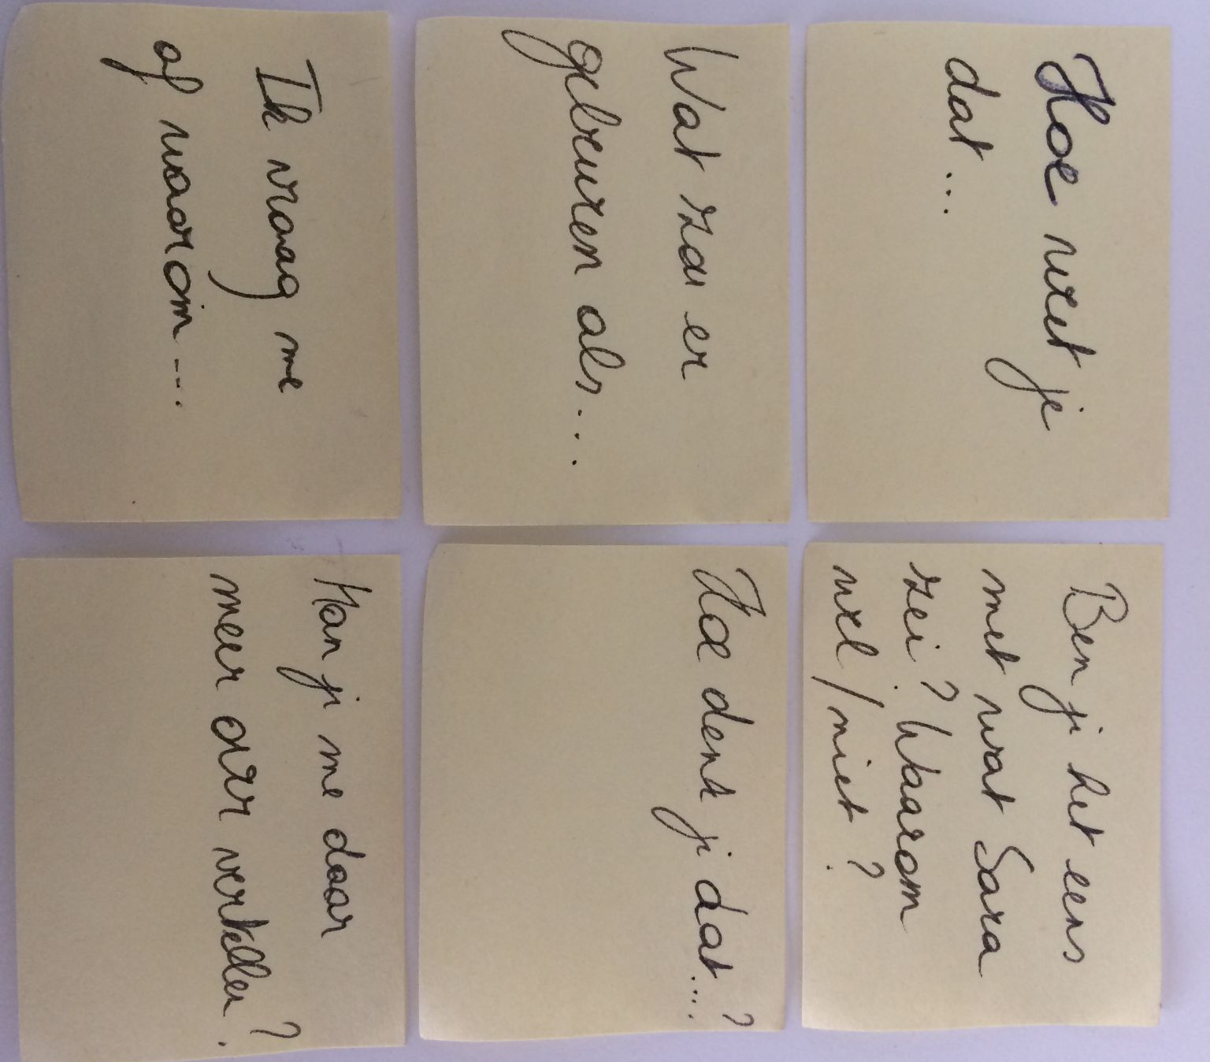
Inzetten op interactiekwaliteit om taal en denken te stimuleren
Vijf zinnetjes om meer diepgang te krijgen in een gesprek
https://kleutergewijs.wordpress.com/2016/06/12/vijf-zinnetjes-om-meer-diepgang-te-krijgen-in-een-gesprek-met-kleuters/
Zo stel je geen domme vragen: 14 strategieën voor meer taal en doordenken
https://kleutergewijs.wordpress.com/2019/06/12/zo-stel-je-geen-domme-vragen-14-strategieen-voor-meer-taal-en-doordenken/
Zichtbaar denken
https://kleutergewijs.wordpress.com/2021/06/17/zichtbaar-denken/
Notes:
Geautomatiseerde gespreksgewoontes zijn niet zo gemakkelijk te veranderen (Hindman et al., 2015). Chiel Van der Veen raadt ons aan om telkens te focussen op één of twee zinnetjes in plaats van alles tegelijk te willen. Dan lukt het wel om ze eigen te maken.
(Weet-vragen peilen enkel naar feiten: Wat gebeurde er bij de waterval? Hoe heet het jong van een koe? Procedurele vragen stellen we vaak om het werk van de kinderen aan te sturen. Wat moeten we eerst doen? Waar moet je knippen? Uitdagender is focussen op ideeën genereren, verbanden leggen, interpreteren, verantwoorden, evalueren en de eigen redenering verwoorden.
In zo stel je geen domme vragen vind je tips om af te komen van de raad-eens-wat-ik-denk-gesprekken. )

Slide 20
2. Onderzoeksinzichten
verbinden met alternatieve praktijken
Notes:
Met Kleutergewijs willen we onderzoeksgegevens benutten om de kwaliteit in de kleuterklaspraktijk te verhogen. ​
We willen bevindingen uit de wetenschappelijke literatuur op een laagdrempelige manier tot in de leraarskamer brengen. We vertalen de bevindingen naar bruikbare tips, naar vragen die aanzetten tot reflectie, …

Slide 21
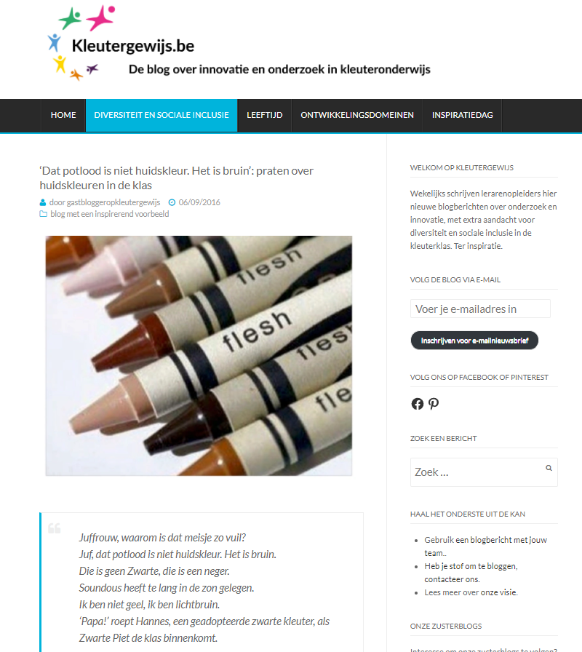
Kleuters zijn niet kleurenblind.
Huidskleur wordt soms geassocieerd met beter of slechter.
Boudry, C. & Vandenbroeck, M., (2006). Spiegeltje, spiegeltje… : Een werkboek voor de kinderopvang over identiteit en respect (tweede druk). Amsterdam: Uitgeverij SWP Amsterdam
Husband, T., (2012). “I Don’t See Color”: Challenging Assumptions about Discussing Race with Young Children. Early Childhood Education Journal. (39) 365-371
Winkler, E., (2009). Children Are Not Colorblind: How Young Children Learn Race. Pace (3)3. 1-8
Notes:
. Niet alleen zien jonge kleuters al verschillen in huidskleur, ze gaan deze ook associëren met ‘beter’ of ‘slechter’. Op basis van huidskleur worden zo zelfs in de kleuterklas vaak vrienden gekozen en klasgenoten uitgesloten van activiteiten (Boudry & Vandenbroeck, 2006; Swanson et al., 2009, Winkler, 2009).
Onderzoek toonde aan dat vijfjarige kinderen met een ‘andere’ huidskleur zich daarbij niet alleen bewust zijn van dit verschil maar ook van de vooroordelen en het racisme die hiermee samengaan (Husband, 2012). Het verbaast je vast niet dat een dergelijke bewustwording sterk meespeelt in de identiteitsontwikkeling en het zelfbeeld van deze jonge kinderen (Swanson et al., 2009).

Slide 22
Praktijken
Praat erover
Geef juiste informatie, aangepast aan de leeftijd
Toon alledaagse diversiteit ook elke dag
Reageer
Verken gelijkenissen en verschillen
Onderneem actie
Blijf enthousiast

Slide 23
Praktijken
Praat erover
Geef juiste informatie, aangepast aan de leeftijd
Toon alledaagse diversiteit ook elke dag
Reageer
Verken gelijkenissen en verschillen
Onderneem actie
Blijf enthousiast

Slide 24
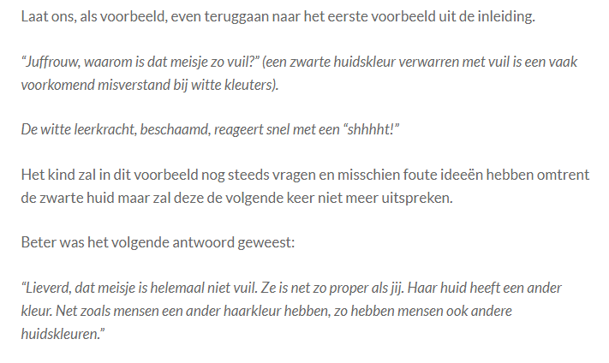

Slide 25
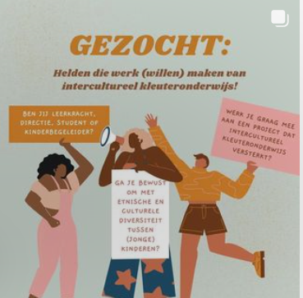
Ontwerponderzoek, projectverantwoordelijke Eva Dierickx, hogeschool AP ism KU Leuven, Universiteit Leiden, Hogeschool PXL, Studio Globo

Slide 26
3. Bij blijven
bij de onderzoeksactualiteit
Notes:
We zijn er ons van bewust dat onderzoeksinzichten groeien, veranderen.

Slide 27
Geletterdheid
Gesprekken
Taal
Boeken
Meertaligheid
Notes:
Zo is er een hele spinnenweb van berichten rond taal en geletterdheid. Even frequent thema als socio-emotionele ontwikkeling.
83 berichten over taal (maar 84 over socio-emotionele ontwikkeling)
Meest populaire bericht ooit gaat over taal.

Slide 28
Waar of niet waar?
Elke activiteit biedt evenveel taalleerkansen.
Kleuters hebben meer gesprekken met hun vriendjes dan met hun leerkracht.
Als leerkracht ga je beter voor enkele langere gesprekken dan voor veel korte gesprekken.
Graadsklassen zijn goed voor de taalvaardigheid.

Slide 29
Waar of niet waar?
Elke activiteit biedt evenveel taalleerkansen. NIET WAAR
Kleuters hebben meer gesprekken met hun vriendjes dan met hun leerkracht.
Als leerkracht ga je beter voor enkele langere gesprekken dan voor veel korte gesprekken.
Graadsklassen zijn goed voor de taalvaardigheid.

Slide 30
Waar of niet waar?
Elke activiteit biedt evenveel taalleerkansen. NIET WAAR
Kleuters hebben meer gesprekken met hun vriendjes dan met hun leerkracht. MEESTAL NIET WAAR
Als leerkracht ga je beter voor enkele langere gesprekken dan voor veel korte gesprekken.
Graadsklassen zijn goed voor de taalvaardigheid.
Notes:
Onderzoekster Chaparro-Moreno deed dat: ze zette 13 kleuters uit één klas een camera op hun hoofd, zo’n action-cam, en telde hoe vaak ze met de leerkracht of klasgenootjes in interactie gingen (Chaparro-Moreno et al., 2019). De variatie was groot! Eén kleuter had gemiddeld genomen per 10 minuten wel 12,4 interacties met de leerkracht. De minst fortuinlijke kleuter had drie maal zo weinig interacties met de leerkracht: gemiddeld genomen slechts 4 interacties per 10 min. Over het algemeen praatten deze 13 kleuters minder met hun leeftijdsgenootjes dan met de leerkracht en waren die interacties ook van mindere kwaliteit. Maar twee kleuters waren echte sociale beesten die meer met hun leeftijdsgenootjes praatten dan met hun leerkrachten (gemiddeld meer dan 7 interacties per 10 min. met leeftijdsgenootjes).

Slide 31
Waar of niet waar?
Elke activiteit biedt evenveel taalleerkansen. NIET WAAR
Kleuters hebben meer gesprekken met hun vriendjes dan met hun leerkracht. MEESTAL NIET WAAR
Als leerkracht ga je beter voor enkele langere gesprekken dan voor veel korte gesprekken. WAAR
Graadsklassen zijn goed voor de taalvaardigheid.
Notes:
Onderzoekster Chaparro-Moreno deed dat: ze zette 13 kleuters uit één klas een camera op hun hoofd, zo’n action-cam, en telde hoe vaak ze met de leerkracht of klasgenootjes in interactie gingen (Chaparro-Moreno et al., 2019). De variatie was groot! Eén kleuter had gemiddeld genomen per 10 minuten wel 12,4 interacties met de leerkracht. De minst fortuinlijke kleuter had drie maal zo weinig interacties met de leerkracht: gemiddeld genomen slechts 4 interacties per 10 min. Over het algemeen praatten deze 13 kleuters minder met hun leeftijdsgenootjes dan met de leerkracht en waren die interacties ook van mindere kwaliteit. Maar twee kleuters waren echte sociale beesten die meer met hun leeftijdsgenootjes praatten dan met hun leerkrachten (gemiddeld meer dan 7 interacties per 10 min. met leeftijdsgenootjes).

Slide 32
Waar of niet waar?
Elke activiteit biedt evenveel taalleerkansen. NIET WAAR
Kleuters hebben meer gesprekken met hun vriendjes dan met hun leerkracht. MEESTAL NIET WAAR
Als leerkracht ga je beter voor enkele langere gesprekken dan voor veel korte gesprekken. WAAR
Graadsklassen zijn goed voor de taalvaardigheid. NIET VANZELFSPREKEND
Notes:
Onderzoekster Chaparro-Moreno deed dat: ze zette 13 kleuters uit één klas een camera op hun hoofd, zo’n action-cam, en telde hoe vaak ze met de leerkracht of klasgenootjes in interactie gingen (Chaparro-Moreno et al., 2019). De variatie was groot! Eén kleuter had gemiddeld genomen per 10 minuten wel 12,4 interacties met de leerkracht. De minst fortuinlijke kleuter had drie maal zo weinig interacties met de leerkracht: gemiddeld genomen slechts 4 interacties per 10 min. Over het algemeen praatten deze 13 kleuters minder met hun leeftijdsgenootjes dan met de leerkracht en waren die interacties ook van mindere kwaliteit. Maar twee kleuters waren echte sociale beesten die meer met hun leeftijdsgenootjes praatten dan met hun leerkrachten (gemiddeld meer dan 7 interacties per 10 min. met leeftijdsgenootjes).

Slide 33
Bronnen
https://kleutergewijs.wordpress.com/2015/11/22/klap-pen-in-let-ter-gre-pen-overbodig-en-zelfs-hinderlijk-volgens-recent-onderzoek/
https://kleutergewijs.wordpress.com/2020/10/28/spreekkansen-verdelen-in-de-kleuterklas/
https://kleutergewijs.wordpress.com/2018/05/27/het-is-heel-wat-complexer-om-in-een-graadsklas-de-ontwikkeling-van-kleuters-te-stimuleren/
https://kleutergewijs.wordpress.com/2018/09/12/wat-beinvloedt-de-taalontwikkeling-van-risicopeuters-in-de-peuterklas/
https://kleutergewijs.wordpress.com/2015/06/10/6-nieuwtjes-over-taalontwikkelende-gesprekken-met-kleuters/

Slide 34
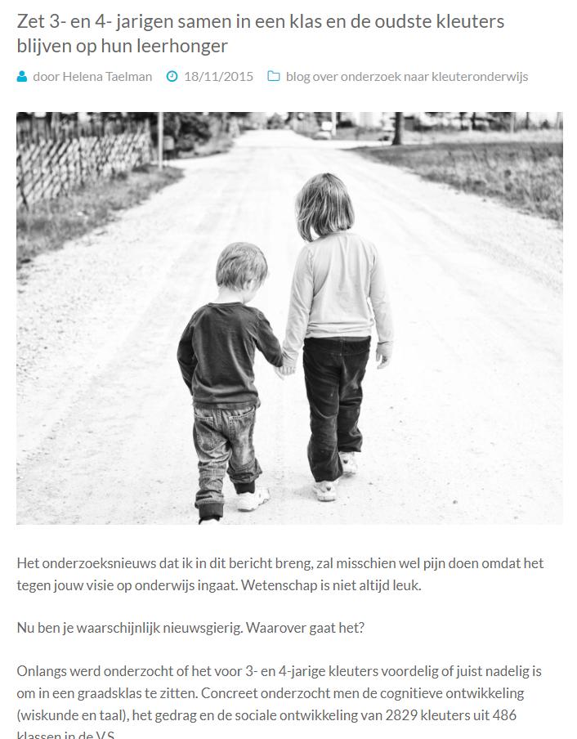
Vaak zijn antwoorden complex...
Het tijdsgebruik is soms ook licht verschillend.
Opleiding van de leerkracht maakt uit (vb. leerlijn geletterdheid)
Leerdoelen.
Grootte van de leeftijdsverschillen maakt uit (Justice et al., 2018)
De overtuigingen van leerkrachten spelen een rol (Ansari & Pianta, 2018)

Slide 35
4. Aandacht voor implementatie

Slide 36
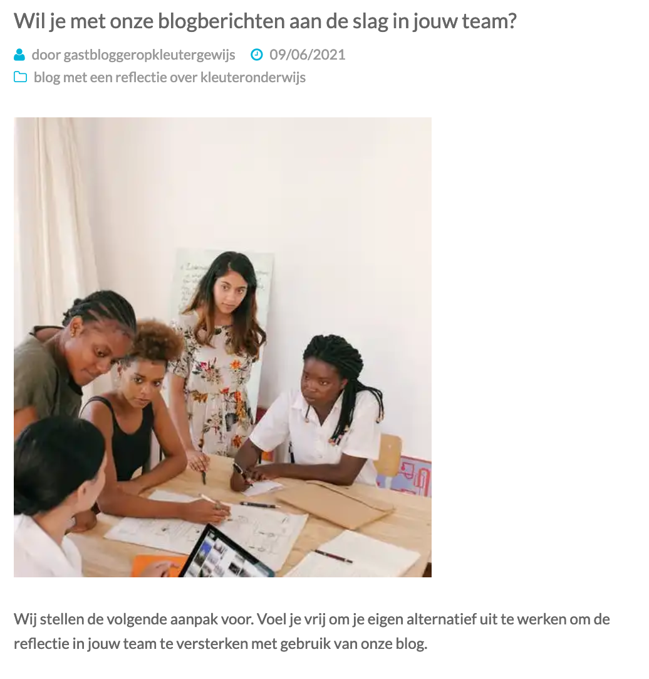
VRAAG
Hoe effectiever omgaan met conflicten tussen kleuters?
INFORMATIE VERZAMELEN

Slide 37
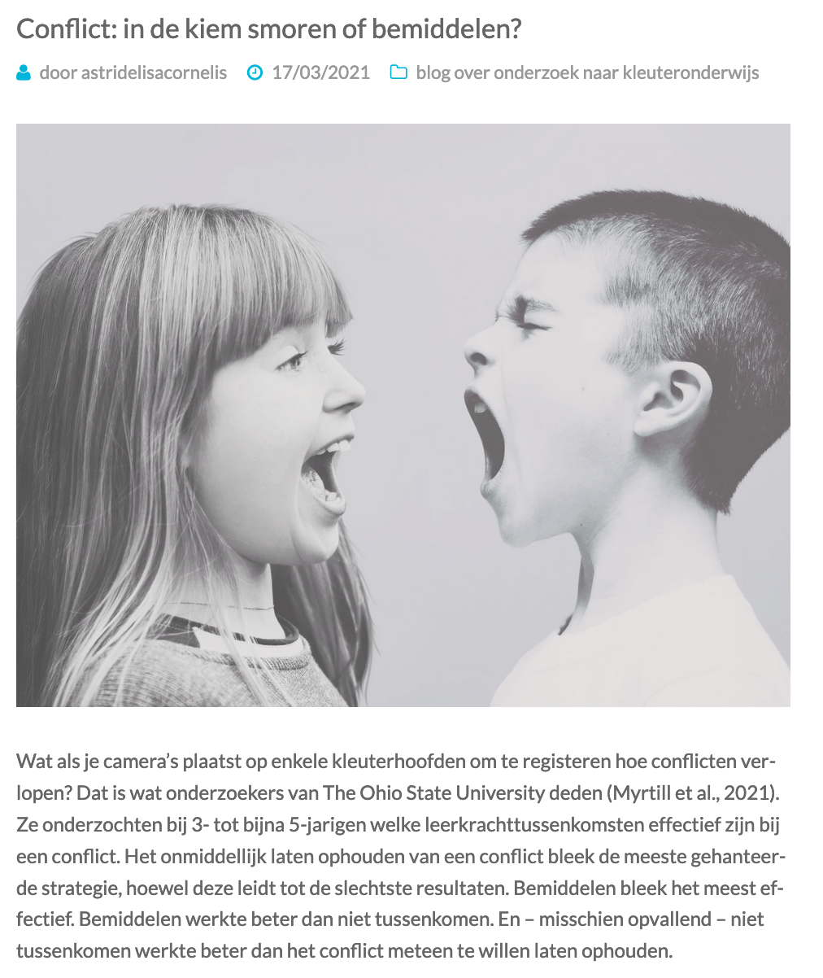
HOE EFFECTIEVER OMGAAN MET CONFLICTEN?
Bron: https://kleutergewijs.wordpress.com/2021/03/17/conflict-in-de-kiem-smoren-of-bemiddelen/

Slide 38
Wat is de meest gehanteerde reactie bij conflict?*
Niet tussenkomen
Bemiddelend tussenkomen
Tussenkomsten gericht op het stoppen van het conflict
*Myrtil M.J., Lin T., Chen J., Purtell K.M., Justice L., Logan J., Hamilton H. (2021). Pros and (con)flict: Using head-mounted cameras to identify teachers’ roles in intervening in conflict among preschool children. Early Childhood Research Quarterly, 55, 230-241. https://doi.org/10.1016/j.ecresq.2020.11.011

Slide 39
Wat is de meest gehanteerde reactie bij conflict?*
*Myrtil M.J., Lin T., Chen J., Purtell K.M., Justice L., Logan J., Hamilton H. (2021). Pros and (con)flict: Using head-mounted cameras to identify teachers’ roles in intervening in conflict among preschool children. Early Childhood Research Quarterly, 55, 230-241. https://doi.org/10.1016/j.ecresq.2020.11.011
Niet tussenkomen
Bemiddelend tussenkomen
Tussenkomen gericht op het stoppen van het conflict

Slide 40
Bemiddelende tussenkomsten
Niet tussenkomen
Tussenkomsten gericht op het stoppen van het conflict
*Myrtil M.J., Lin T., Chen J., Purtell K.M., Justice L., Logan J., Hamilton H. (2021). Pros and (con)flict: Using head-mounted cameras to identify teachers’ roles in intervening in conflict among preschool children. Early Childhood Research Quarterly, 55, 230-241. https://doi.org/10.1016/j.ecresq.2020.11.011
Welke reactie op conflict bleek het meest effectief?*

Slide 41
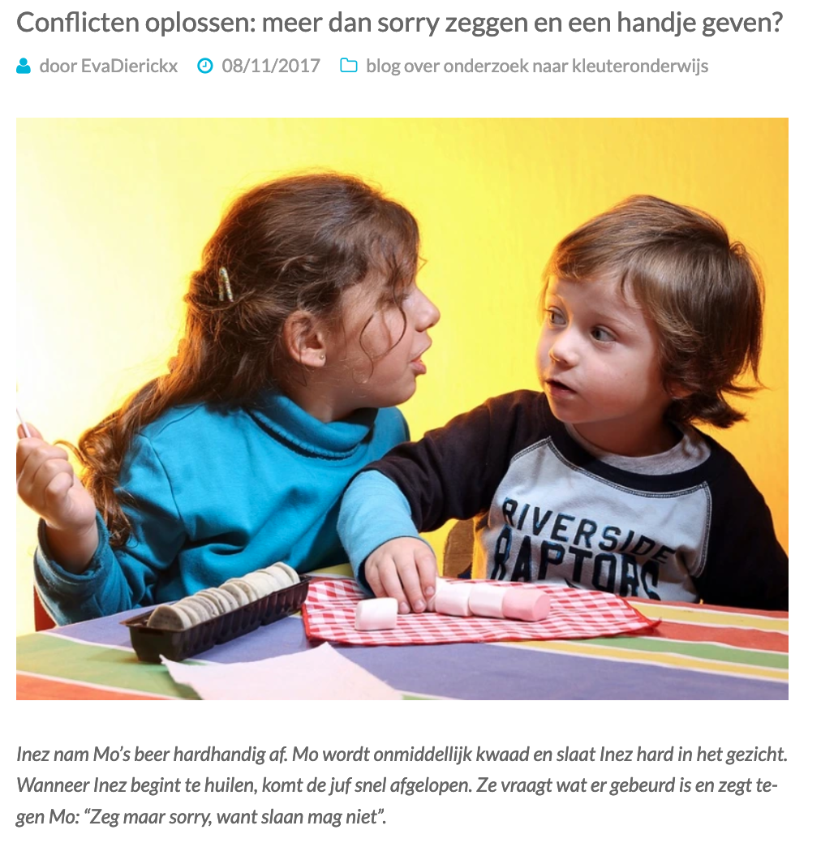
Handje geven en sorry zeggen
OF
...

Slide 42
Hoe van een conflict een waardevol moment maken?
Luisteren:
“Ik zie tranen en ik hoor jou roepen. Wat is er gebeurd?”
Perspectief leren nemen:
”Kijk eens naar zijn tranen. Hoe voelt hij zich?” “Hij is verdrietig omdat jij de trein afnam.”
Verantwoordelijkheid opnemen:
“Kunnen jullie een oplossing bedenken?” “Hoe kunnen we nu verder gaan?” “Wat kan je doen om het goed te maken?”
Gedragsrepertoire uitbreiden:
“Je kan vragen ‘mag ik de trein’ … “
Bron: https://kleutergewijs.wordpress.com/2017/11/08/conflicten-oplossen-meer-dan-sorry-zeggen-en-een-handje-geven/

Slide 43
VRAAG
Hoe effectiever omgaan met conflicten tussen kleuters?
INFORMATIE VERZAMELEN
VERTELLEN
Bron: https://kleutergewijs.wordpress.com/2021/06/09/wil-je-met-onze-blogberichten-aan-de-slag-in-jouw-team/

Slide 44
VRAAG
Hoe effectiever omgaan met conflicten?
INFORMATIE VERZAMELEN
VERTELLEN
VERBEELDEN

Slide 45
VRAAG
Hoe effectiever omgaan met conflicten?
INFORMATIE VERZAMELEN
VERTELLEN
VERBEELDEN
VERWEZENLIJKEN
EERSTE STAP of
GROTER PLAN

Slide 46
VRAAG
Hoe effectiever omgaan met conflicten?
INFORMATIE VERZAMELEN
EVALUEREN
VERTELLEN
UITVOEREN
VERBEELDEN
VERWEZENLIJKEN
EERSTE STAP of
GROTER PLAN
PLANNEN

Slide 47
Vraag:
Hoe zorgen voor een instap op peutermaat? (laagdrempelig, warm)
Kinderopvang en kleuterschool: hoe kunnen we bruggen bouwen?
https://kleutergewijs.wordpress.com/2015/09/02/kinderopvang-en-kleuterschool-hoe-kunnen-we-bruggen-bouwen/
Hoe zorgen we voor een warme opstap naar de kleuterschool?
https://kleutergewijs.wordpress.com/2017/09/27/hoe-zorgen-we-voor-een-warme-opstap-naar-de-kleuterschool/

Slide 48
5. Wat met hypes?

Slide 49
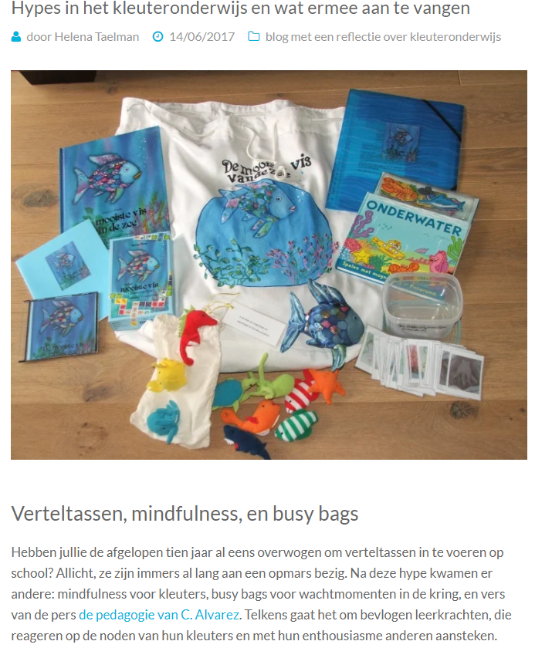
In 2017 waren het verteltassen...
Willingham, D. (2016). Wat we kinderen écht kunnen leren. Over feit en fictie in het onderwijs. Tielt: Lannoo.

Slide 50
Welke innovaties gebeuren nu vaak?

Slide 51
Wat is de evidentie voor én tegen?
Education Endowment Foundation
What Works Clearinghouse
Nederlands Jeugdinstituut

Slide 52
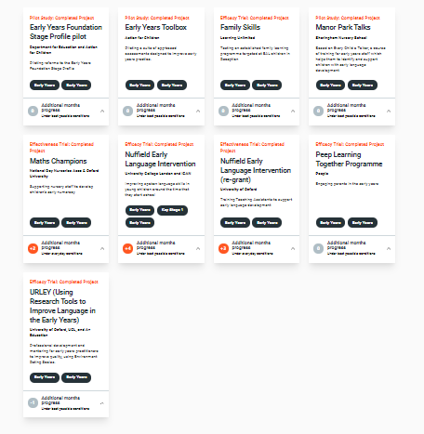
Wisselende uitkomsten
https://educationendowmentfoundation.org.uk/projects-and-evaluation/projects?projectPhase=completed&theme=early-years

Slide 53
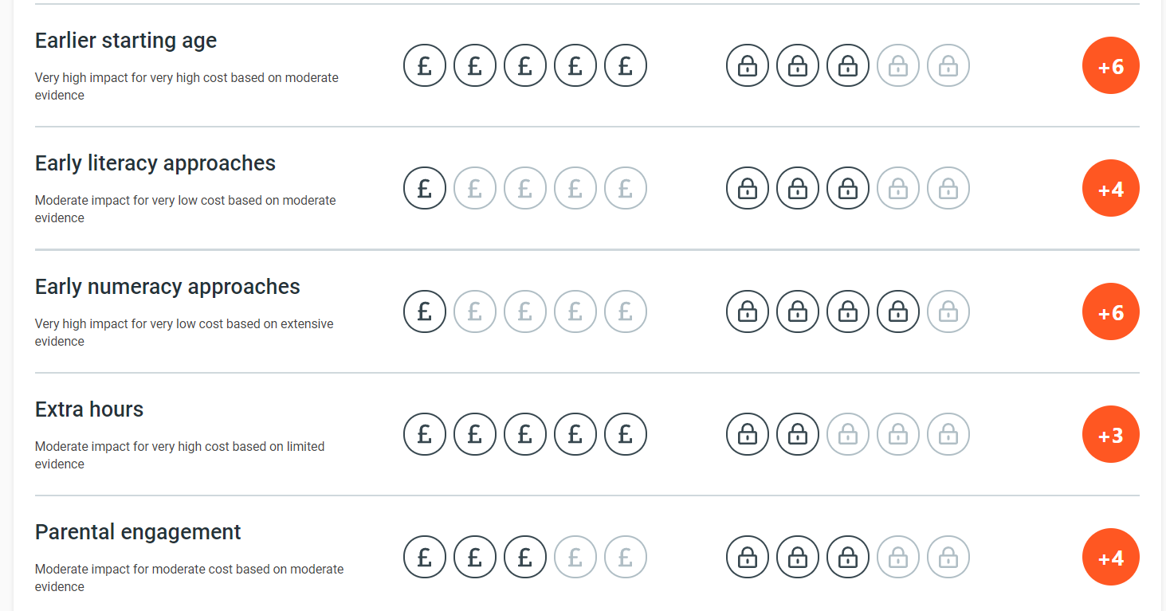
Praktijken bekijk je best vanuit de bril van de uitkomsten, de kosten (en tijd), en de bewijskracht.
https://educationendowmentfoundation.org.uk/education-evidence/early-years-toolkit

Slide 54
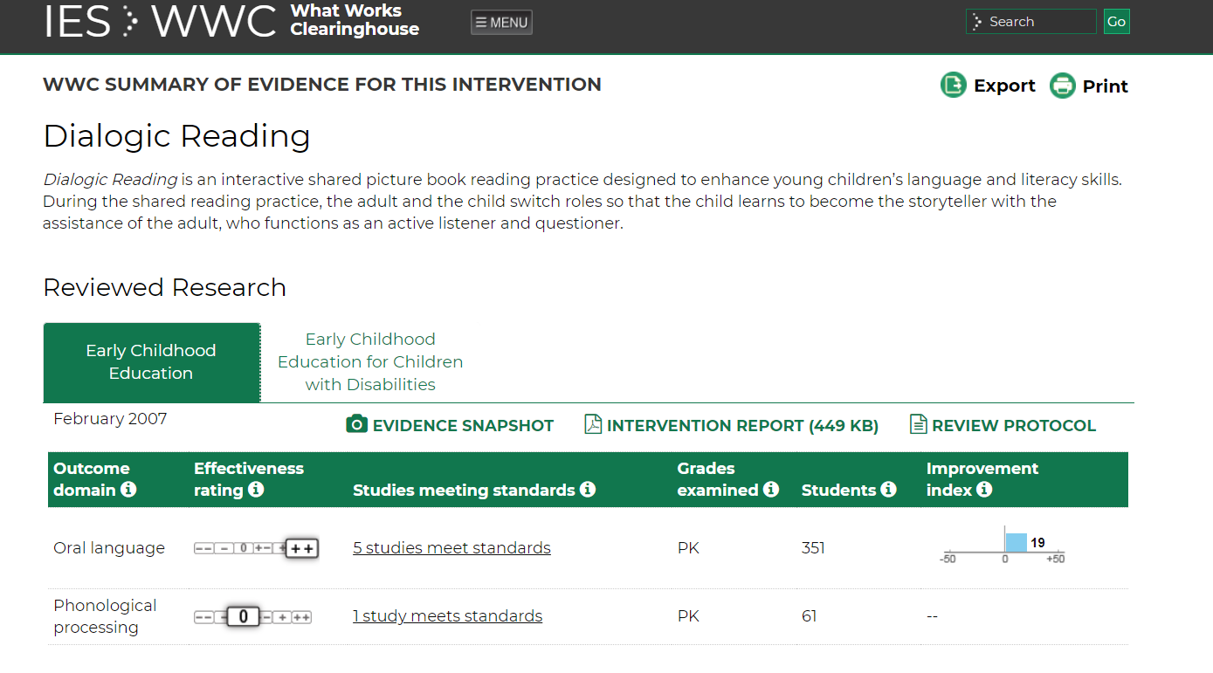
Effecten genuanceerd bekijken...
https://ies.ed.gov/ncee/wwc/EvidenceSnapshot/135

Slide 55
Praktijkgerichte samenvattingen
https://d2tic4wvo1iusb.cloudfront.net/guidance-reports/supporting-parents/EEF_Parental_Engagement_Guidance_Report.pdf

Slide 56
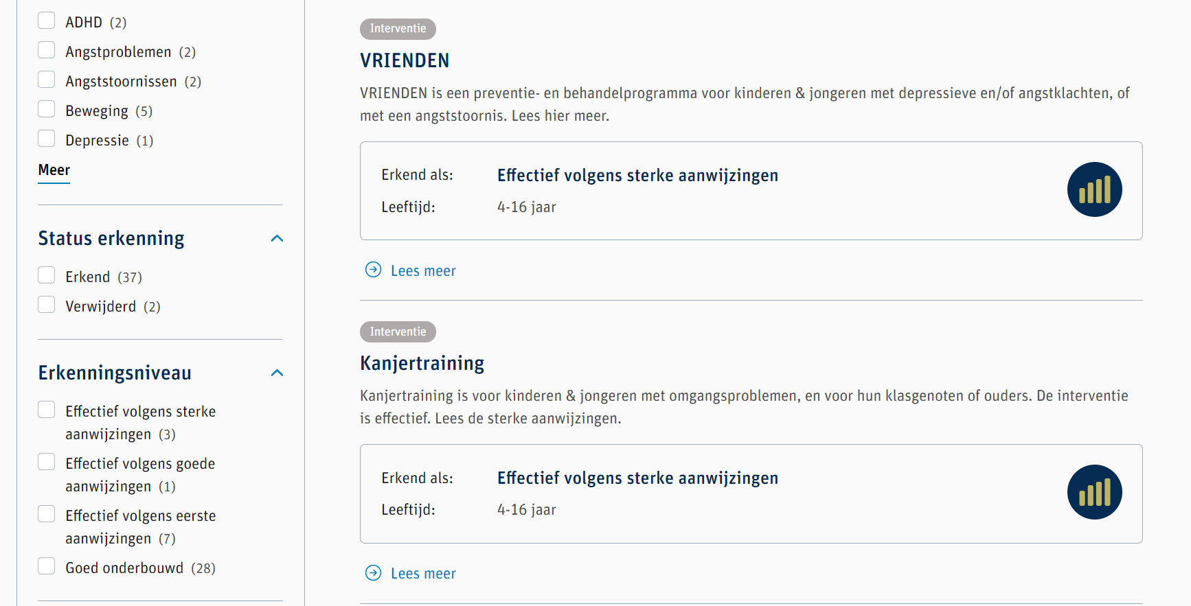
Evaluaties Nederlandstalige methodes?
https://www.nji.nl/interventies

Slide 59
Wat als er geen evidentie is?
Sluit de innovatie aan bij een prioriteit?
Wat kan ik niet doen als ik voor deze innovatie ga?
Heeft de innovatie neveneffecten?
Bezint eer je begint én ook nadat je begint
En ga er dan voor!
Notes:
Is dit de beste manier om deze prioriteit te realiseren?

Slide 60
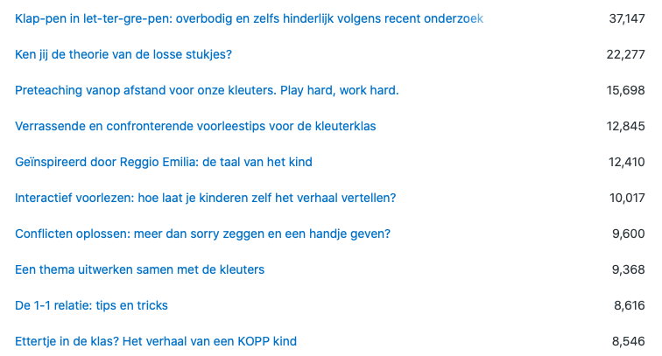
Top 10 van berichten

Slide 61
Wil je graag bloggen? Heb je een belangrijk thema? Spreek ons aan!
Contactgegevens:
Astrid.Cornelis@thomasmore.be
Helena.Taelman@odisee.be

